Slide 1

VIẾT BÁO CÁO NGHIÊN CỨU VỀ MỘT VẤN ĐỀ TỰ NHIÊN,
XÃ HỘI
Chân trời sáng tạo – Bài 4

Slide 2

KHỞI ĐỘNG
“

Slide 3
Nhắc lại kiến thức
HS ghi nhớ lại những kinh nghiệm khi thực hiện báo cáo nghiên cứu trong CT Ngữ văn 10 và hoàn thành bảng sau:
Kinh nghiệm thực hiện báo cáo nghiên cứu | Điều em mong muốn được cải thiện và học hỏi thêm

Slide 4
MỤC TIÊU BÀI HỌC
01
02
03
Học sinh ghi nhớ phương pháp thực hiện kiểu bài viết bài báo cáo nghiên cứu về một vấn đề tự nhiên hoặc xã hội
Học sinh thực hành viết bài báo cáo nghiên cứu về một vấn đề tự nhiên hoặc xã hội
Học sinh đánh giá kết quả bài viết báo cáo nghiên cứu về một vấn đề tự nhiên hoặc xã hội
“

Slide 5
HÌNH THÀNH KIẾN THỨC MỚI
“

Slide 6

I
TRI THỨC KIỂU BÀI
“

Slide 7

NHIỆM VỤ
Bài báo cáo nghiên cứu một vấn đề tự nhiên hoặc xã hội là kiểu bài như thế nào?
Bài báo cáo nghiên cứu một vấn đề tự nhiên hoặc xã hội cần đảm bảo những yêu cầu nào
Bố cục bài báo cáo kết quả nghiên cứu gồm những phần nào?
Nếu ít nhất một điều em chưa rõ về những thông tin trên (nếu có).
“

Slide 8
I. Tri thức kiểu bài
1. Kiểu bài
Báo cáo nghiên cứu về một vấn đề tự nhiên hoặc xã hội là kiểu bài trình bày kết quả nghiên cứu về một vấn đề tự nhiên hoặc xã hội dựa trên những bằng chứng từ quá trình khảo sát thực tế hoặc thực nghiệm những giải pháp mà người nghiên cứu đề xuất.
“

Slide 9
I. Tri thức kiểu bài
2. Yêu cầu kiểu bài
Trình bày đầy đủ, thuyết phục các kết quả nghiên cứu thu nhận được.
Sử dụng các phương pháp nghiên cứu phù hợp với đối tượng nghiên cứu.
Sử dụng ngôn ngữ chính xác, khách quan.
Sử dụng phù hợp các trích dẫn, cước chú, các phương tiện hỗ trợ như: hình ảnh, bảng biểu, số liệu, biểu đồ, sơ đồ,...

Slide 10
I. Tri thức kiểu bài
2. Yêu cầu kiểu bài
01
03
02
04
Từ khóa
Tên đề tài
báo cáo
Tóm tắt
Mở đầu
05
07
06
08
Nội dung chính
Kết luận
Phụ lục
Tài liệu
tham khảo
“

Slide 11
I. Tri thức kiểu bài
2. Yêu cầu kiểu bài
01
02
03
Tên đề tài báo cáo
Tóm tắt
Từ khóa
Trình bày tóm tắt mục tiêu, phương pháp, phạm vi nghiên cứu.
Nêu từ ba đến năm từ quan trọng liên quan đến nội dung nghiên cứu.

Slide 12
I. Tri thức kiểu bài
2. Yêu cầu kiểu bài
04
05
06
Mở đầu
Tóm tắt
Từ khóa
+ Nêu vấn đề nghiên cứu.
+ Trình bày lí do chọn đề tài.
+ Nêu câu hỏi nghiên cứu.
+ Nêu nhiệm vụ, câu hỏi, phương pháp và phạm vi nghiên cứu.
+ Trình bày cơ sở lí thuyết của đề tài.
+ Trình bày kết quả khảo sát, đề xuất giải pháp hoặc và kết quả thực nghiệm (trích dẫn phù hợp, đúng quy cách; sử dụng các phương tiện hỗ trợ để làm rõ kết quả nghiên cứu
+ Tóm lược nội dung bài viết, khẳng định ý nghĩa, giá trị của kết quả nghiên cứu.
+ Gợi mở hướng phát triển của đề tài (nếu có).

Slide 13
I. Tri thức kiểu bài
2. Yêu cầu kiểu bài
07
08
Tài liệu tham khảo
Phụ lục (Nếu có)
Tài liệu tham khảo: Trình bày danh mục tài liệu tham khảo: tên tác giả, năm xuất bản, tên tài liệu, tên nhà xuất bản/ tạp chí (theo trình tự A, B, C).

Slide 14
II
BÀI VIẾT THAM KHẢO
“

Slide 15
NHIỆM VỤ
Giáo viên yêu cầu HS đọc thật kĩ bài viết tham khảo và trả lời các câu hỏi theo SGK theo nhóm đôi
Thời gian: 15ph
“

Slide 16

“
1. Văn bản trên gồm mấy phần? Tóm tắt nội dung của từng phần.
Phần 1. Mở đầu
Phần 2. Nội dung nghiên cứu
2.1 Khái niệm đa dạng sinh học
2.2 Kết quả nghiên cứu và đề xuất
2.2.1 Đa dạng sinh học chim khu vực Đông Bắc
2.2.2 Công tác quản lí, bảo tồn
2.2.3 Đề xuất giải pháp công tác quản lí, bảo tồn
Phần 3. Kết luận, kiến nghị
Tài liệu tham khảo

Slide 17
“
2. Các tác giả đã đề ra những câu hỏi nghiên cứu nào? Kết quả nghiên cứu có lần lượt trả lời được các câu hỏi nghiên cứu không? Hãy lí giải.
Các kết quả nghiên cứu đã lần lượt trả lời cho hai câu hỏi nghiên cứu: Thực trạng công tác bảo tồn chim ở các khu bảo tồn và các giải pháp để quản lí đa dạng chim nói riêng, tài nguyên thiên nhiên nói chung.

Slide 18
“
3. Vì sao cần trình bày phương pháp thực hiện nghiên cứu, phạm vi khảo sát hoặc thực nghiệm?
Cần trình bày phương pháp nghiên cứu để người đọc hiểu rõ kết quả nghiên cứu được thực hiện bởi các phương pháp nào, có phù hợp hay không. Mỗi nghiên cứu có thể chỉ có kết quả tin cậy trong một phạm vi nhất định, một thời điểm nhất định, do vậy, cần nêu rõ phạm vi khảo sát hoặc thực nghiệm.

Slide 19
“
4. Ý nghĩa của việc lí giải kết quả khảo sát hoặc thực nghiệm là gì?
Mỗi nghiên cứu dù là khảo sát hay thực nghiệm đều nhằm tìm hiểu, chứng minh, phân tích, lí giải một vấn đề nào đó của tự nhiên, xã hội, nhằm đạt được mục tiêu nghiên cứu và trả lời các câu hỏi nghiên cứu. Điều này làm nên ý nghĩa, tác dụng của nghiên cứu đối với cuộc sống của loài người và của vạn vật

Slide 20
“
5. Danh mục các tài liệu tham khảo đã được trình bày đúng quy cách hay chưa?
Danh mục các tài liệu tham khảo trong bài viết này đã được trình bày theo đúng chuẩn APA
6. Sau khi đọc văn bản trên, bạn rút ra được những lưu ý gì về cách viết báo cáo nghiên cứu về một vấn đề tự nhiên?
Cách trình bày câu hỏi nghiên cứu; cách chọn lựa phương pháp nghiên cứu phù hợp; cách phân tích, lí giải kết quả nghiên cứu;..

Slide 21
THỰC HÀNH VIẾT
“

Slide 22
III
TẠO LẬP ĐỀ CƯƠNG
“

Slide 23
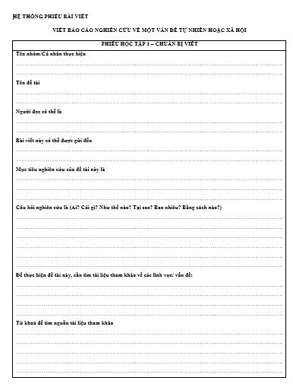
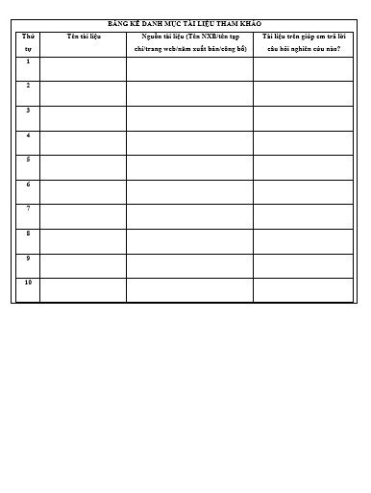
NHIỆM VỤ. CHUẨN BỊ
“
HS Hoàn thành PHIẾU HỌC TẬP 1. Chuẩn bị

Slide 24
MỘT SỐ LƯU Ý
01
Xác định đề tài
02
Xác định mục đích, đối tượng, mục tiêu, câu hỏi, phương pháp
03
Thu thập tư liệu

Slide 25
MỘT SỐ LƯU Ý
01
Xác định đề tài
Khi chọn đề tài nghiên cứu, bạn cần lưu ý:
Đề tài có tính cụ thể, tránh chung chung hoặc quá rộng.
Đề tài có tính thời sự, được nhiều người quan tâm.
Đề tài có tính thực tế.
Có nguồn tài liệu tham khảo dồi dào.
Phù hợp với quỹ thời gian và kinh phí cho phép

Slide 26
MỘT SỐ LƯU Ý
02
Xác định mục đích, đối tượng, mục tiêu, câu hỏi, phương pháp
Trước khi thực hiện viết báo cáo nghiên cứu, bạn cần xác định:
Người đọc bản báo cáo này có thể là ai?
Báo cáo này có thể được công bố ở đâu hoặc gửi đến đâu (trang web của trường, cuộc thi nghiên cứu khoa học, tạp chí khoa học,...)? Thể lệ viết bài của cuộc thi hoặc tạp chí khoa học đó là gì?
Mục tiêu nghiên cứu (những điều mà người nghiên cứu mong muốn đạt được khi hoàn thành nghiên cứu) là gì?

Slide 27
MỘT SỐ LƯU Ý
02
Xác định mục đích, đối tượng, mục tiêu, câu hỏi, phương pháp
Lưu ý: Kết quả của nghiên cứu này phải có ích cho cộng đồng:
Câu hỏi nghiên cứu: Ai? Cái gì? Như thế nào? Bằng cách nào? Tại sao?
Bao nhiêu?... Ví dụ: Một học sinh thường đến thư viện trường để đọc sách, tìm sách bao nhiêu lần trong một tháng? Nguyên nhân của thực trạng và giải pháp khuyến khích học sinh đọc sách là gì?
Xác định đúng câu hỏi nghiên cứu sẽ định hướng cho người nghiên cứu: tài liệu tham khảo cần đọc; cơ sở lí thuyết cần làm rõ; cách tổ chức điều tra/ thực nghiệm; công cụ đánh giá đối tượng khảo sát/ thực nghiệm; cách thu thập dữ liệu, phân tích, đánh giá ý nghĩa của dữ liệu.
Phương pháp nghiên cứu phù hợp với nội dung nghiên cứu (ví dụ: phương pháp nghiên cứu lí thuyết, phương pháp khảo sát thực trạng phương pháp thực nghiệm, phương pháp thống kê và xử lí dữ liệu,...).

Slide 28
MỘT SỐ LƯU Ý
03
Thu thập tư liệu
Các tài liệu cần có độ tin cậy và chính xác. Bạn có thể tìm tư liệu ở những địa chỉ dưới đây:
• Trang web của các tổ chức quốc tế phi chính phủ, ví dụ: trang web của Tổ chức Quốc tế về Bảo tồn Thiên nhiên (https://www.worldwildlife.org/).
• Bài báo được công bố trên các tạp chí nghiên cứu khoa học trong và ngoài nước.
• Sách được xuất bản bởi các nhà xuất bản có uy tín.
Sau đó, lập danh mục các tài liệu với đầy đủ thông tin: tên tài liệu, tên tác giả, tên nhà xuất bản/ tên tạp chí/ trang web, năm xuất bản / công bố.

Slide 29
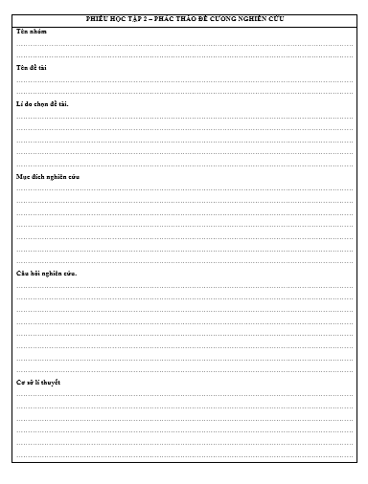
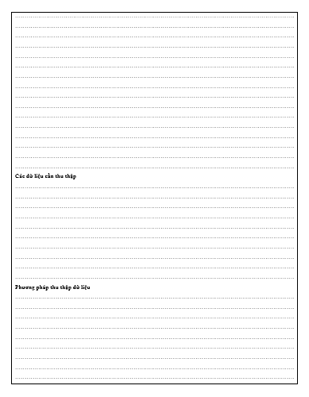
NHIỆM VỤ. PHÁC THẢO ĐỀ CƯƠNG BÁO CÁO
“
HS Hoàn thành PHIẾU HỌC TẬP 2. Phác thảo đề cương

Slide 30
CẦN PHẢI NÊU ĐƯỢC CÁC NỘI DUNG SAU:
“
Tên đề tài
Câu hỏi nghiên cứu
Ai? Cái gì? Như thế nào? Bằng cách nào? Tại sao? Bao nhiêu?
Lí do chọn đề tài
Cơ sở li thuyết
Cần có tính khoa học và thực tiễn
Được công nhận và có cơ sở
Mục đích nghiên cứu
Các dữ liệu cần thu thập và phương pháp thu thập
Có ích cho cộng đồng
Nguồn uy tín

Slide 31
THỰC HIỆN NGHIÊN CỨU VÀ THU THẬP DỮ LIỆU THEO MẪU
Loại dữ liệu | Nội dung | Số lượng dữ liệu | Công cụ thực hiện/ cách thu tập
Số liệu khảo sát, thống kê, đo đạt |  |  | Quan sát, công cụ đo
Ý kiến của những người tham gia nghiên cứu |  |  | Bảng hỏi Bảng phỏng vấn Bảng khảo sát
Ý kiến chuyên gia |  |  | Bảng phỏng vấn
Các dữ liệu trên nhằm trả lời cho câu hỏi nghiên cứu nào?

Slide 32
IV
HOÀN THÀNH NGHIÊN CỨU (TẠI NHÀ)
“

Slide 33
v
ĐÁNH GIÁ NGHIÊN CỨU
“

Slide 34
RUBRIC ĐÁNH GIÁ
Phương diện | Nội dung kiểm tra | Đạt | Chưa đạt
Tóm tắt nội dung | Tóm lược mục tiêu, phương pháp, phạm vi nghiên cứu
Từ khóa | Nêu được ba đến năm từ khóa
Mở đầu | Giới thiệu được vấn đề nghiên cứu
 | Trình bày lí do đề tài
 | Nêu được nhiệm vụ, mục đích, câu hỏi nghiên cứu
 | Trình bày rõ phương pháp, phạm vi nghiên cứu
Cơ sở lí thuyết | Trình bày ngắn gọn cơ sở lí thuyết làm nền tảng cho đề tài
Kết quả nghiên cứu | Trình bày đầy đủ, rõ ràng kết quả nghiên cứu
 | Đưa ra lí giải và bằng chứng để lần lượt làm sáng tỏ câu hỏi nghiên cứu
 | Đề xuất giải pháp cho vấn đề (Nếu có)
Kết luận | Tóm tắt kết quả nghiên cứu
 | Gợi mở hướng nghiên cứu tiếp theo của đề tài (Nếu có)

Slide 35
RUBRIC ĐÁNH GIÁ
Phương diện | Nội dung kiểm tra | Đạt | Chưa đạt
Tài liệu tham khảo | Liệt kê đầy đủ, chính xác và trình bày đúng quy cách
Kĩ năng trình bày diễn đạt | Đề mục rõ ràng, logic, sắp xếp theo trình tự hợp lí.
 | Sử dụng trích dẫn và cước chú đúng quy định
 | Sử dụng hợp lí, hiệu quả các phương tiện giao tiếp phi ngôn ngữ.
 | Dùng ngôn ngữ chính xác, khách quan.
 | Diễn đạt rõ ràng trong sáng, không mắc lỗi chính tả ngữ pháp.

